Slide 1
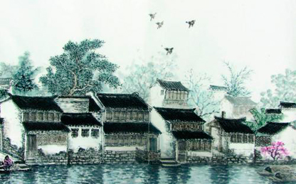
青果巷往事
——近代常州名人选介

Slide 2
《施氏食狮史》
石室诗士施氏，嗜狮，誓食十狮。施氏时时适市视狮。
十时，适十狮适市。
是时，适施氏适市。
氏视是十狮，恃矢势，使是十狮逝世。
氏拾是十狮尸， 适石室。
石室湿，氏使侍拭石室。
石室拭，氏始试食十狮。
食时，始识是十狮，实十石狮尸 。
shi

Slide 3
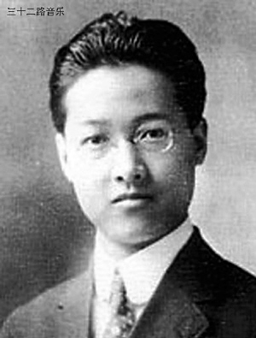
物理学家
数学家
心理学家
赵元任
哲学家
音乐家
语言学家

Slide 4
出身名门
良好家风
幼年孤露
勤奋好学
赵元任

Slide 5
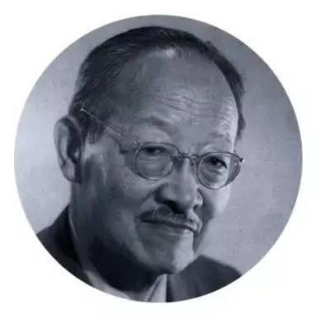
牛人
学霸
大师
大师

Slide 6
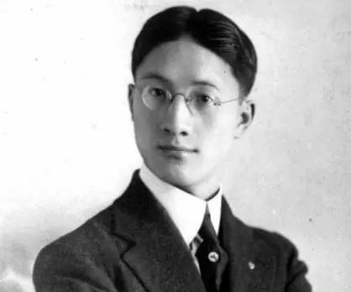
我是学霸
语言天赋
用圆规画出哲学思想的半径；
用数学公式算出吉他的音准；
用各国语言学习相对论；
美国康奈尔大学数学学士学位
美国哈佛大学哲学
博士学位
选修物理学、哲学、语言学和音乐等

Slide 7
在清华大学任教期间，担任数学、物理学、逻辑学、中国音韵学、普通语言学、中国现代方言、中国乐谱和乐调、西洋音乐欣赏。
我是牛人

Slide 8
英国哲学家罗素
中国语言学家赵元任

Slide 9
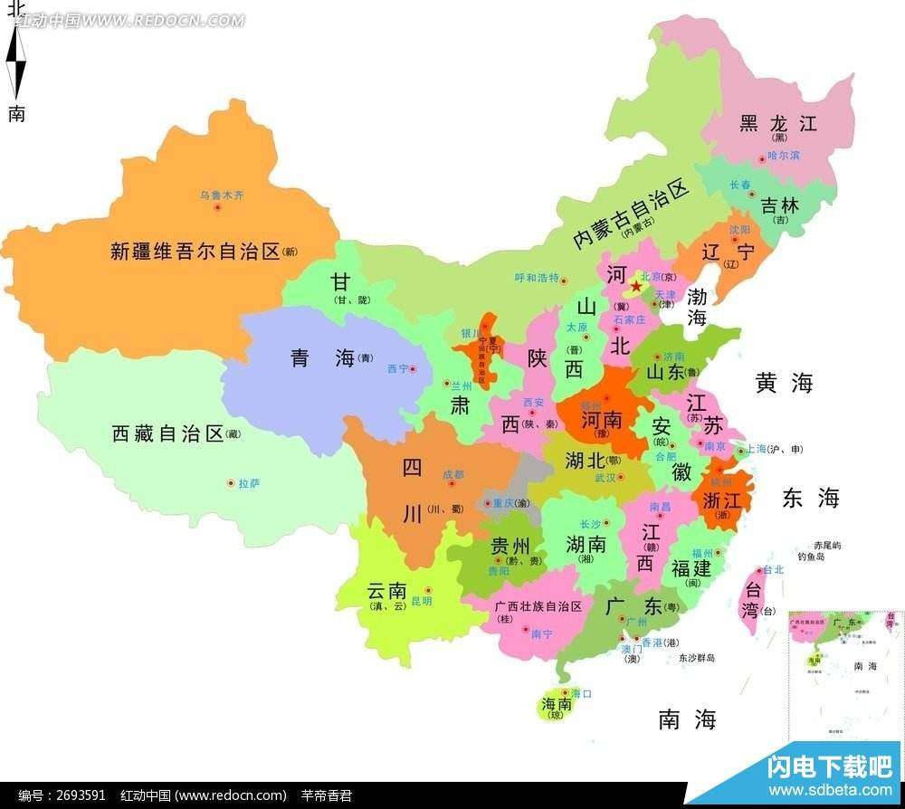
口技表演“全国旅行”

Slide 10
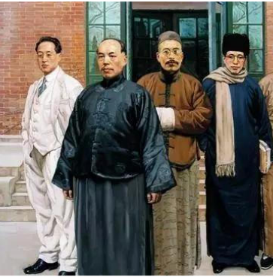
清华四大导师
赵元任、梁启超、王国维、陈寅恪

Slide 11
中国语言学之父
他在方言学、语言学、音韵学、语法学、语言理论诸方面都有较高的成就，为中国现代语言学的创立和研究奠定了基础。
他给中国语言学的研究事业培养了一支庞大的队伍。中国著名语言学家王力、朱德熙、吕叔湘等都是他的学生，可谓桃李满天下。

Slide 12
厦门大学校歌
作词：郑贞文 作曲：赵元任
自强！自强！学海何洋洋！谁欤操钥必其藏？
鹭江深且长，致吾知于无央。
吁嗟乎！南方之强！吁嗟乎！南方之强！
自强！自强！人生何茫茫！谁欤普渡驾慈航？
鹭江深且长，充吾爱于无疆。
吁嗟乎！南方之强！吁嗟乎！南方之强！

